Slide 1
Transsibiřská magistrála
Kristýna Bartáková

Slide 2
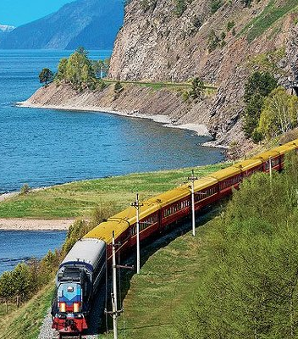
Obecné informace
9 288,2 km
nejdelší železniční trať na světě
postavena za vlády cara Alexandra III. za dobu 26 let
začíná v Moskvě a končí ve Vladivostoku
existují také spojovací odbočky např. do Mongolska, Číny či Severní Koreje
evropská část trati - 1777 km, asijská část - 7512 km
šestidenní cesta
89 měst, 16 řek (z nichž nejširší je Amur), 12 oblastí, 5 krajů, 2 republiky, 1 autonomní oblast
překoná 8 časových pásem

Slide 5
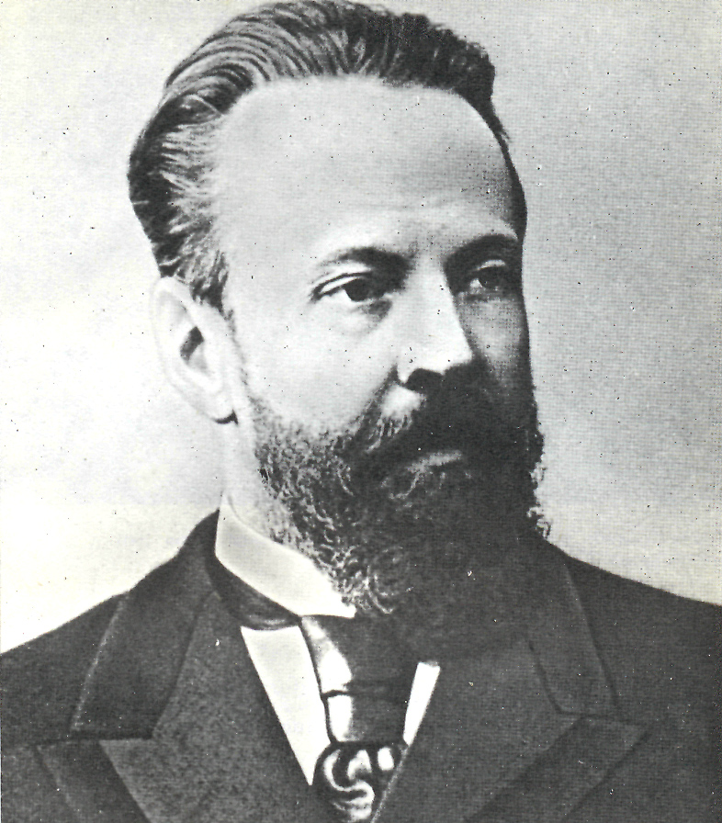
Historie
dříve cesta poštovními dostavníky (v zimě saněmi)
Sergej Julievič Witte
6. března 1891 - oficiální rozhodnutí o stavbě
6. května 1891 -Nikolaj Alexandrovič (pozdější car Mikuláš II.), položil základní kámen stavby ve Vladivostoku
dělníci z Číny či Albánie, vojáci
nejpočetnější skupinou - trestanci a lidé na Sibiři v exilu
primitivní nástroje, mimořádně velké mrazy, divoká zvěř, hejna komárů, trvale zamrzlá půda

Slide 6
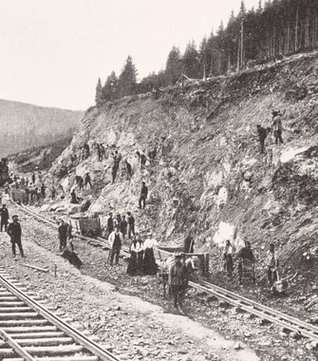
Historie
původní odhad 350 miliónů rublů
konečné náklady 1,5 miliardy rublů
náročné přírodní podmínky (- 40 °C až k – 55 °C)
stavělo se téměř 26 let
závěrem stavby - most přes řeku Amur u Chabarovsku, zprovozněn 5. října 1916
nejsložitější a nejdelší část trati - okolo jezera Bajkal (dříve vlaky na druhou stranu pomocí lodí)
1 777 kilometr - hranici mezi Evropou a Asií

Slide 7
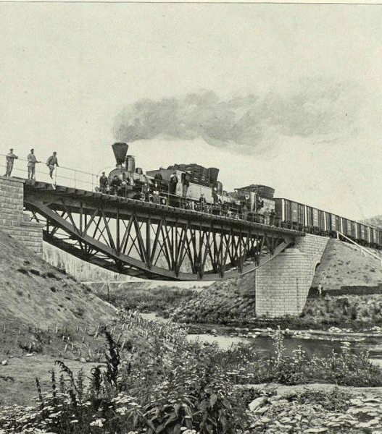
Historie
konec 90. let - významná část transsibiřské magistrály hotová
1903 - první vlak z Evropy až k Tichému oceánu
1905 - vybudována trať zvaná „Krugobajkalka“
dříve přes Mandžusko a Charbin (rusko-japonské válce car ztratil vliv v Mandžusku, vybudována delší trasa vedoucí výhradně po ruském území)
celá magistrála hotova až v roce 1916
1929 - elektrifikace transsibiřské magistrály (trvala 73 let)

Slide 8
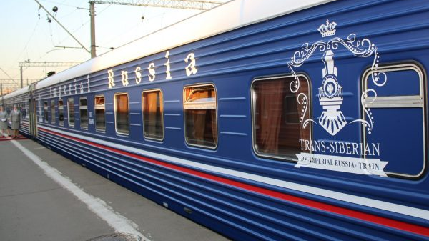
Dnes
Každé dva dny vyjíždí vlak „Rossija“ z Jaroslavského nádraží v Moskvě
v současnosti trvá přibližně 6 dní
rychlost vlaku na některých úsecích může dosahovat až 140 km/h

Slide 9
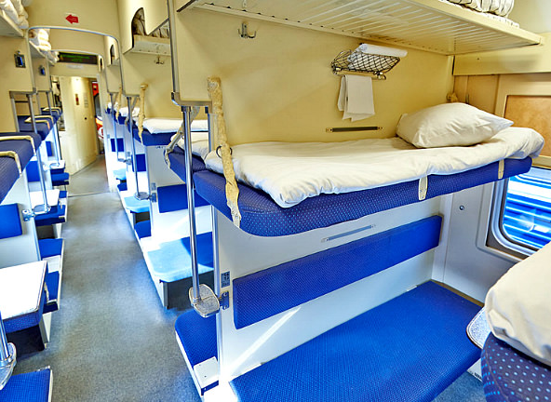
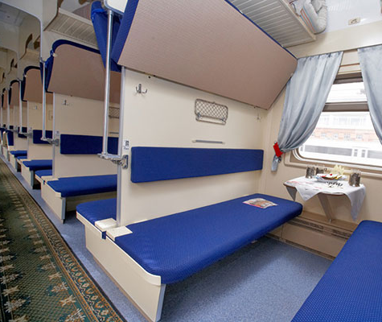
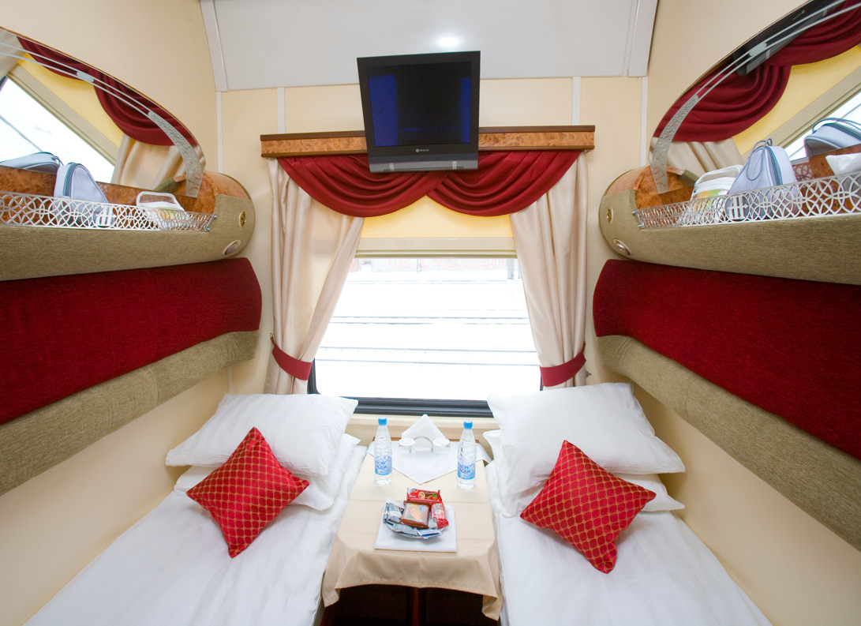
3. třída x Luxury train club

Slide 10
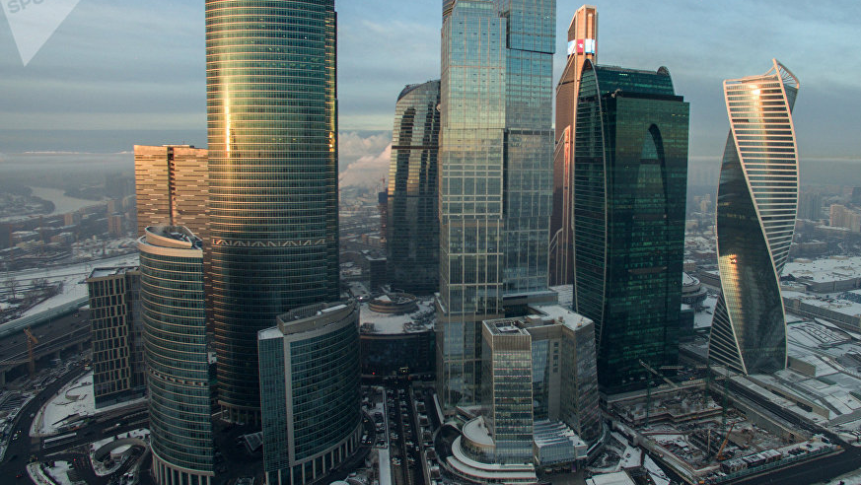
Hospodářství
velmi důležitá nejen pro přepravu cestujících, ale především pro přepravu surovin
bohatství přírodních zdrojů - exportní i importní potenciál
více než 65% ruského uhlí a více než 80% průmyslové výroby i základních přírodních zdrojů, včetně nafty, plynu či barevných kovů
díky stavbě trati vznikalo mnoho měst
některá časem zanikla, z některých dokonce i velkoměsta (Novosibirsk)

Slide 11
Zajímavosti
nejvyšší bod na trati - Jablonový průsmyk (1019 m. n. m.).
nejdelší most (Amur) - 2568 m
nejdelší tunel (Severemujský) -15,7 km
původně trať jednokolejná, zdvoukolejnění celé trati až v padesátých letech
největší nádraží - Novosibirsku
dříve cesta trvala 16 dní
po Transsibiřské magistrále se převáží více než polovina zboží zahraničního obchodu
památník stavitelů Transsibiřské magistrály - nádraží ve Sljudjance (celé z mramoru, postaveno v r. 1904)

Slide 12
Zdroje
Brachtl, František. 2010. “Velké Ruské Železniční Magistrály”. Doprava 52 (5).
Turek, Václav. 2015. Transsibiřská Magistrála: Transsib. Lanškroun: Václav Turek ml.
Švankmajer, Milan. 2008. Dějiny Ruska. 5., rozš. vyd. Dějiny Států. Praha: NLN, Nakladatelství Lidové noviny.
Alekseev, V. V., M. K. Bandman, and V. V. Kuleshov. 2002. Problem Regions Of Resource Type: Economical Integration Of European North-East, Ural And Siberia. Novosibirsk: Novosibirsk, V. V.
Tůma, Jan. 2005. 100 Největších Zajímavostí O Železnici. 100 Největších. Praha: Columbus.
Turek, Václav. 2008. Krugo Bajkalka: Historie Transsibiřské Železnice Na Pobřeží Bajkalu. 100 Největších. Česko: Václav Turek ml.
Wade-Matthews, Max. 2000. Velké Železniční Tratě Světa: [Encyklopedie Nejkrásnějších Železničních Tratí Světa]. 2. vyd. Čestlice: Rebo Productions.
“Trans-Siberian Railroad”. Online. Britannica. https://www.britannica.com/topic/Trans-Siberian-Railroad.

